Slide 1
Rangkaian Clamper (Penjepit)

Slide 2
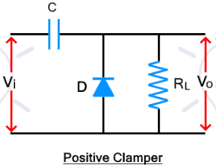
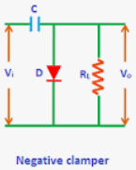
Apa itu rangkaian Clamper?
Rangkaian clamper adalah rangkaian yang menggunakan dioda dan kapasitor untuk memindahkan atau menangkap gelombang sinyal input ke atas atau ke bawah dengan suatu offset tegangan tertentu.
Tujuan utama dari rangkaian clamper dioda adalah untuk menggeser atau menangkap gelombang sinyal input ke tingkat DC tertentu.
Ada dua jenis rangkaian clamper:
  Positive Clamper (Clamper Positif): Clamper positif memindahkan gelombang sinyal input ke atas dengan suatu offset tegangan tertentu.
  Negative Clamper (Clamper Negatif): Clamper negatif memindahkan gelombang sinyal input ke bawah dengan suatu offset tegangan tertentu.
Rangkaian clamper sering digunakan dalam berbagai aplikasi, termasuk dalam monitor gelombang, pemrosesan sinyal audio dan video, serta dalam berbagai aplikasi pemrosesan sinyal komunikasi.

Slide 3
Cara Kerja Rangkaian Clamper
Rangkaian clamper menggunakan dioda untuk mengalirkan arus hanya pada satu arah tertentu.
Ketika gelombang sinyal diterapkan pada input rangkaian, kapasitor akan mengisi dan menyimpan muatan selama siklus gelombang tertentu.
Saat tegangan input berubah (terbalik), dioda memungkinkan kapasitor untuk melepaskan muatan pada sisi lain dari siklus gelombang, menggeser gelombang ke atas atau ke bawah sesuai dengan konfigurasi clamper yang digunakan.

Slide 4
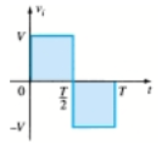
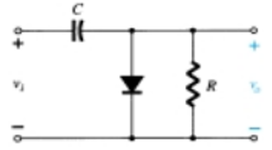

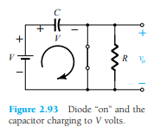
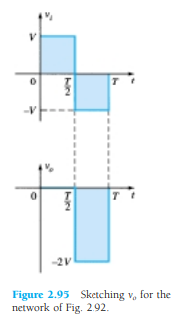

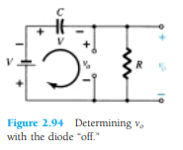



Rangkaian Clamper (Negatip) dengan Input Sinyal Kotak
Diketahui rangkaian Clamper berikut (asumsi Vf=0) (kanan).
Pada input diberikan sinyal kotak (kanan).
Gambarkan grafik Vo-nya.
Analisis 1: 0<=t<=T/2
Proses pengisian tegangan
Grafik Vi
hukum Kirchhoff pd loop
V
Sdh terisi teg sebesar V
Analisis 2: T/2<=t<=T
Grafik Vo

Slide 5
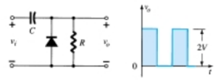
Rangkaian Clamper (Positip) dengan Input Sinyal Kotak
Diketahui rangkaian Clamper berikut (asumsi Vf=0) (kanan).
Pada input diberikan sinyal kotak (kanan).
Buktikan bahwa grafik Vo-nya seperti pada gambar disamping.

Slide 6
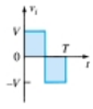
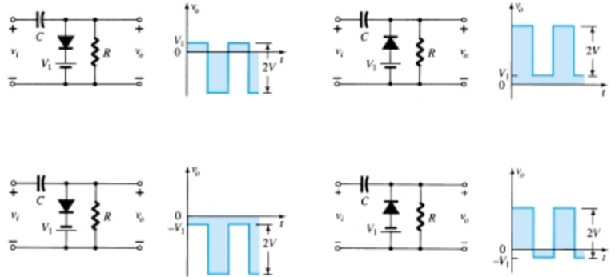
Latihan: Buktikan bahwa rangkaian-rangkaian Clamper berikut memiliki grafik output berikut!
Sinyal input
grafik output
grafik output

Slide 7
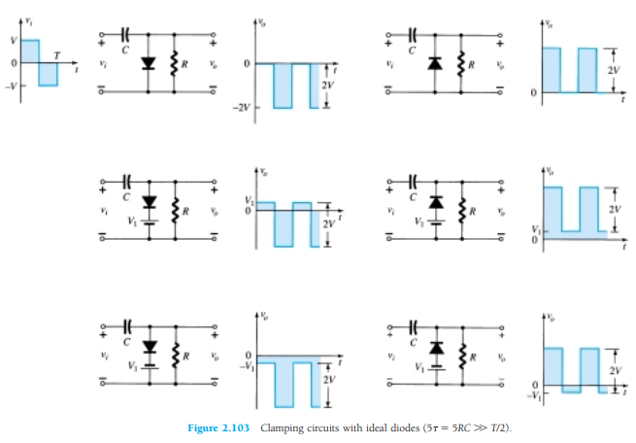
Resume

Slide 8
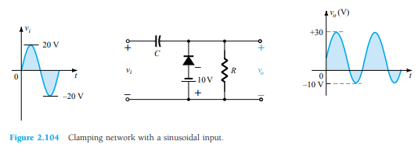
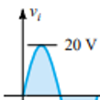
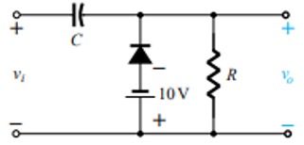

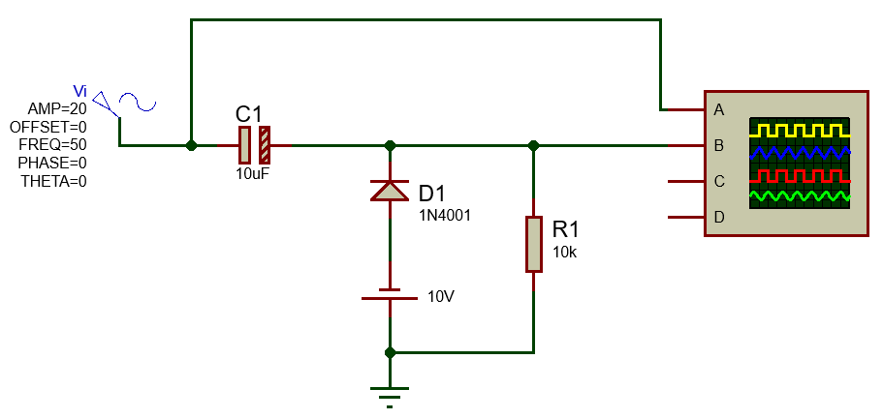
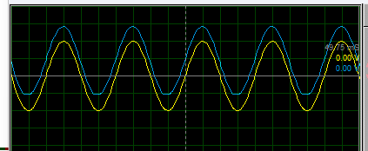

Rangkaian Clamper dengan Input Sinyal Sinusoidal
Diketahui rangkaian Clamper berikut (asumsi Vf=0) (kanan).
Pada input diberikan sinyal Sinusoidal (kanan).
Buktikan grafik Vo-nya seperti pada gambar.
Analisis 1: 0<=t<=T/2
Terisi 10v (dari proses sebelumnya)
20V
Pengisian hingga 10v
Vo
Analisis 2: T/2<=t<=T
30v
20v
0v
-10v
Vi

Slide 9
Latihan

Slide 10
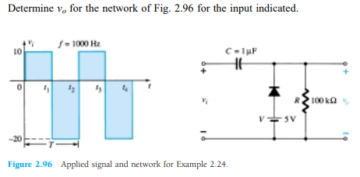
EXAMPLE 2.24

Slide 11
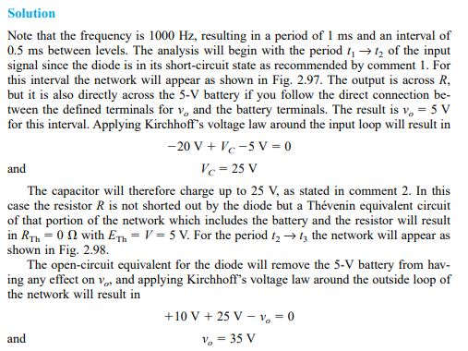
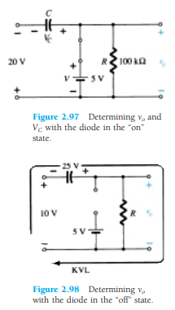

Slide 12
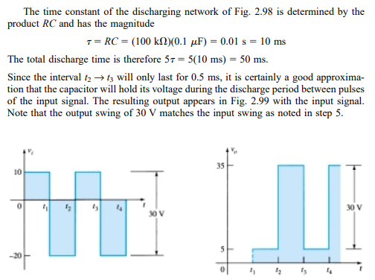
Figure 2.99 vi and vo for the
clamper of Fig. 2.96.

